Slide 1


Slide 2
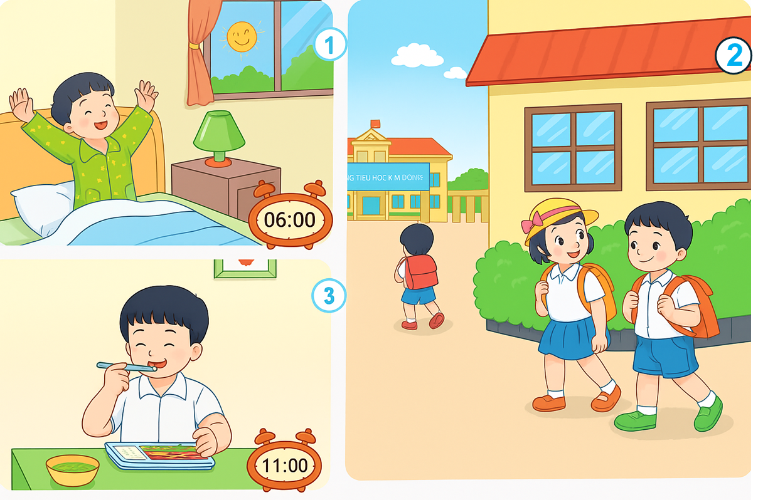
Em hãy quan sát tranh và kể lại một ngày học tập, sinh hoạt của bạn trong tranh.

Slide 3
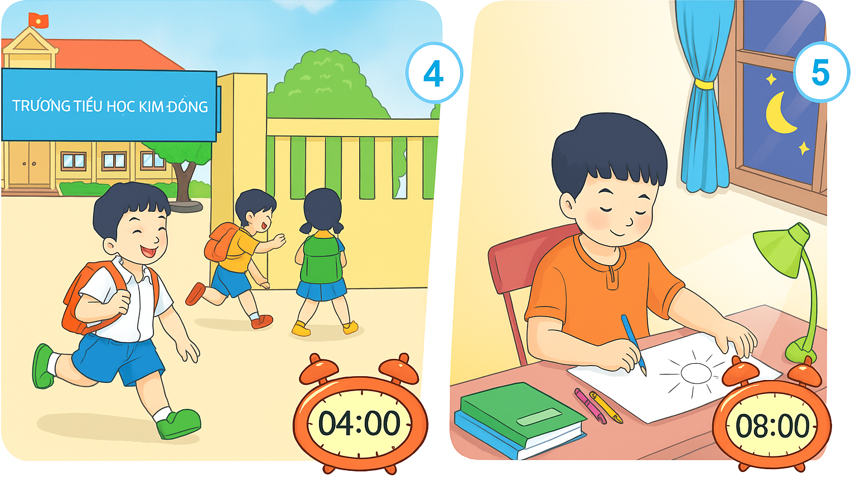
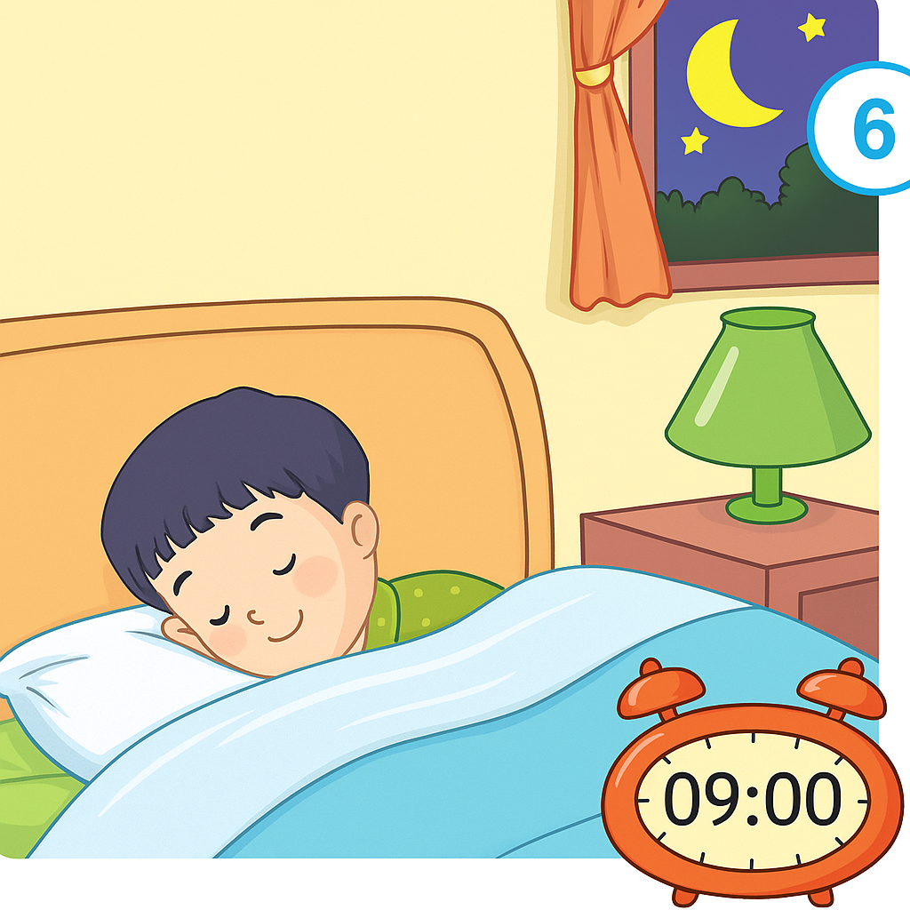
Em hãy quan sát tranh và kể lại một ngày học tập, sinh hoạt của bạn trong tranh.

Slide 4

Mỗi HS đều phải thực hiện đúng thời gian sinh hoạt ăn, uống, ngủ, nghỉ, học tập (ở trường, ở nhà) theo kế hoạch đề ra để luôn khỏe mạnh và học tập đạt kết quả cao.

Slide 5

Học tập, sinh hoạt đúng giờ
Giúp em khỏe mạnh lấy cờ thi đua.

